Slide 1

Planet no22
Проект по «основам алгоритмизации и программированию»
Разработчик: И. С. Шевченко

Slide 2
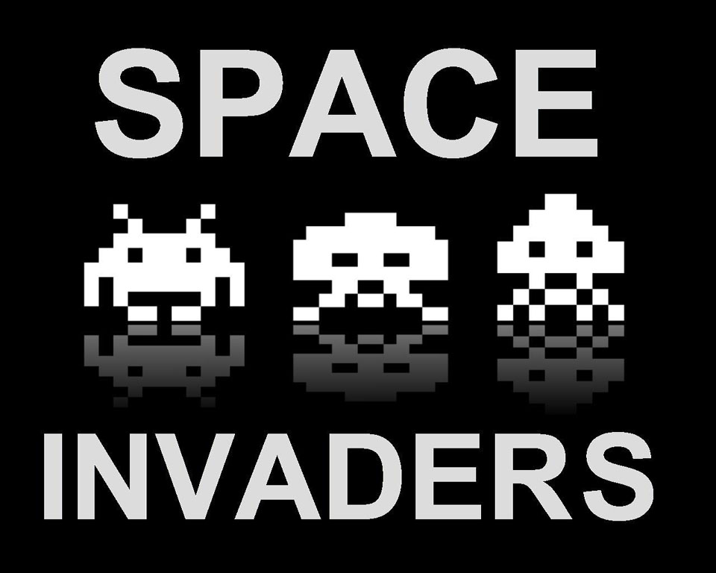
Игра, вдохновившая на создание проекта
Space invaders — игра прошлых лет, даже десятилетий.
Лёгкий дизайн и минимум программного кода. Всё то, что присуще аркадам.
Я взял её за основу потому, что:
Она проста
Люблю ретро
В планах из малого сделать великое.

Slide 3

План по созданию игры
Выбор редактора кода
Изучение материалов
Создание проекта
Презентация

Slide 4


Редактор и материалы

Slide 5
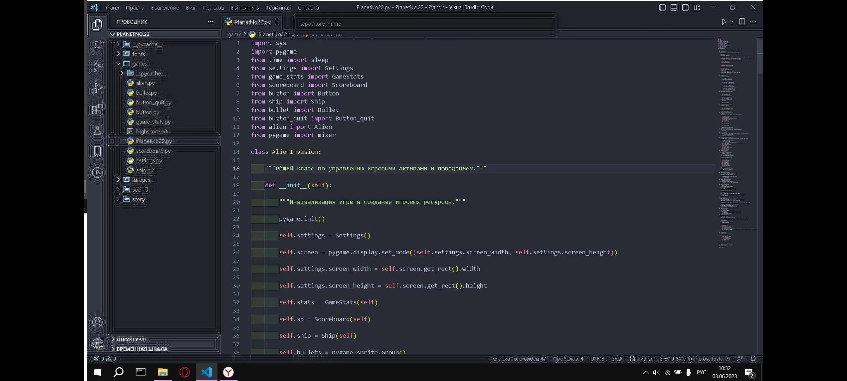
Создание проекта

Slide 6
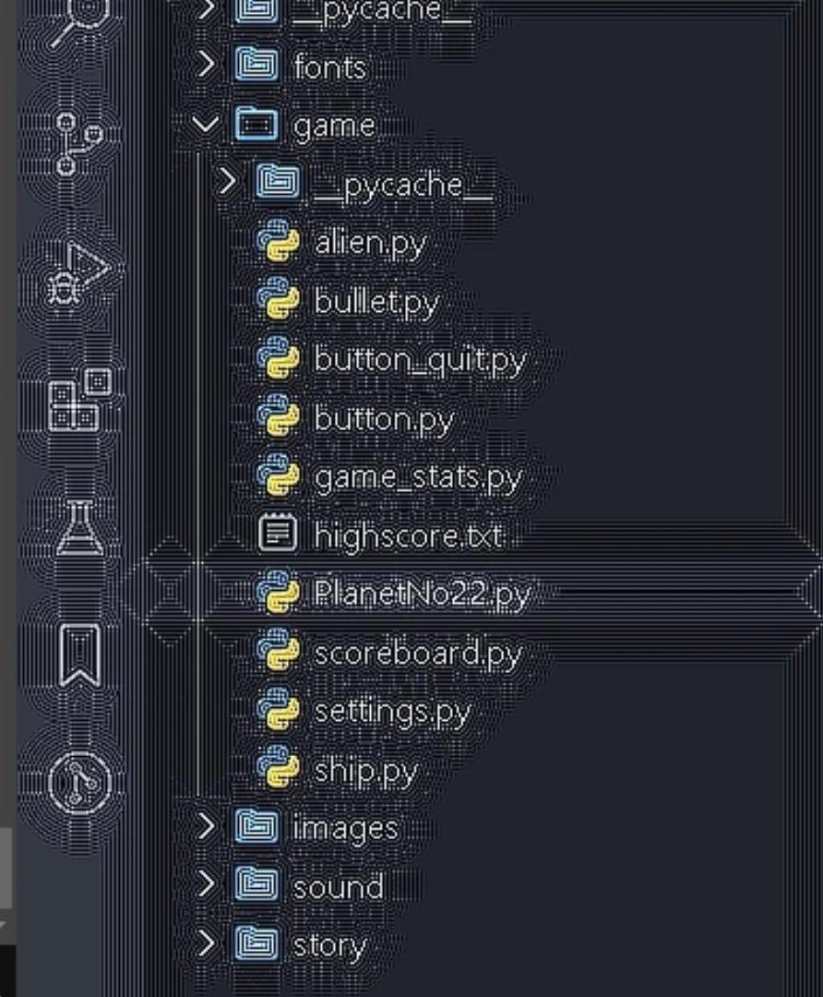
О файлах
Alien — класс врагов
Bullet — класс снарядов
Button_quit — класс кнопки «Выход»
Button — класс кнопки «Играть»
Game_stats — класс игровой статистики
Highscore — файл, хранящий рекорд
PlanetNo22 — класс игры
Scoreboard — класс панели рекорда
Settings — класс настроек
Ship — класс космического корабля

Slide 7
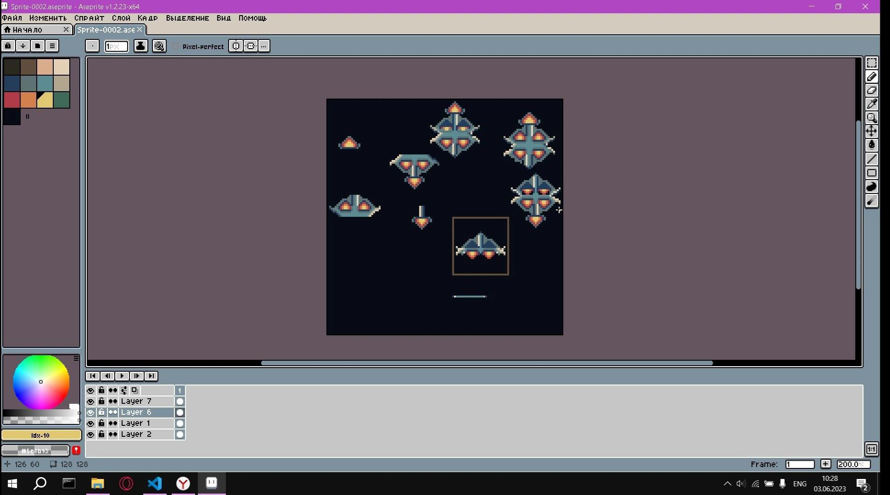
Дизайн игры. Корабль

Slide 8
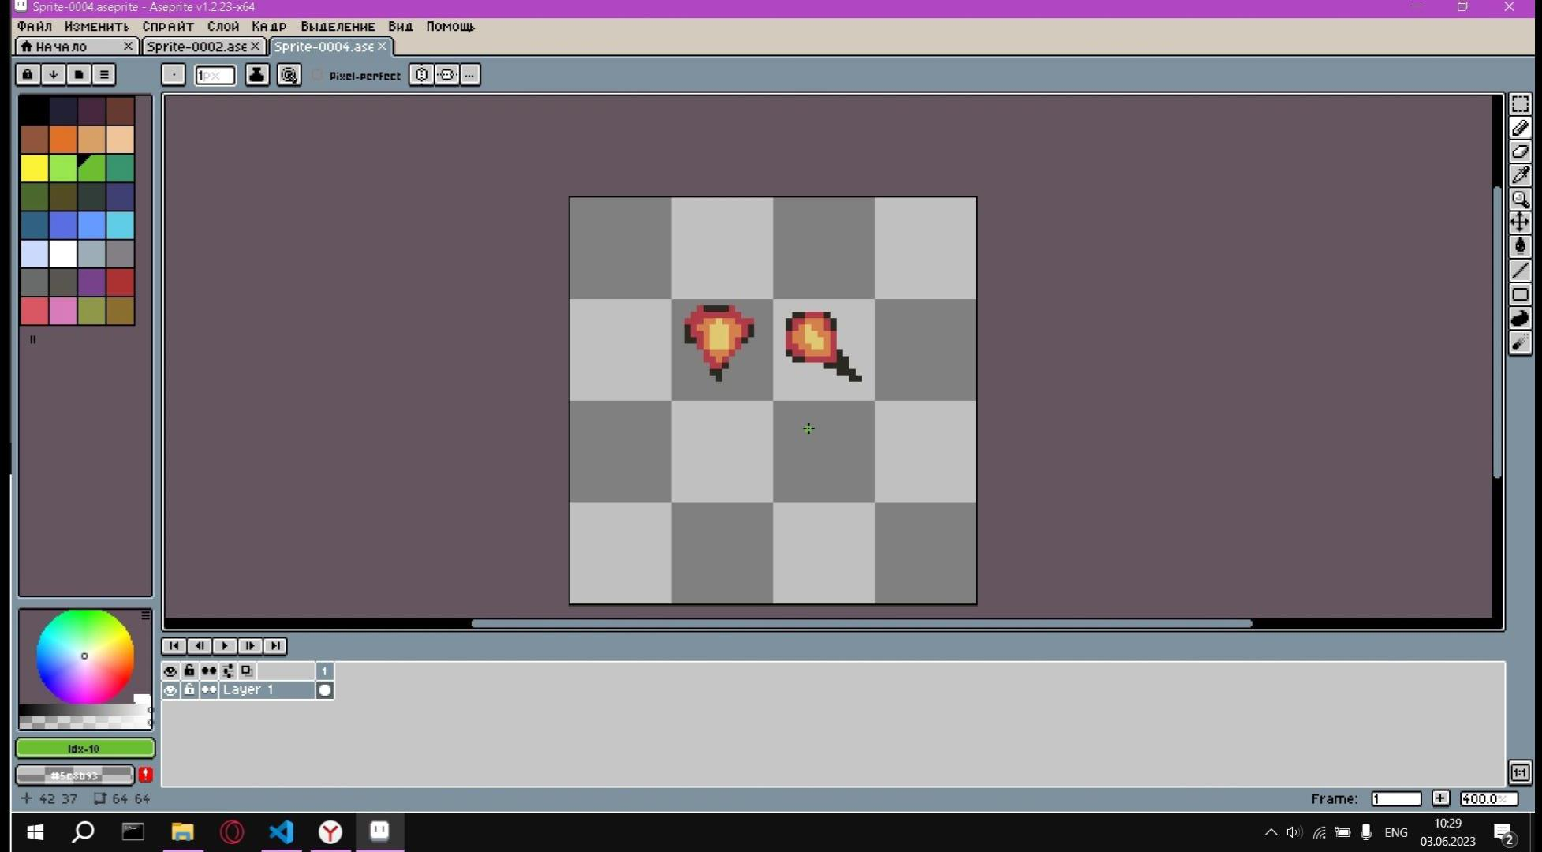
Дизайн игры. Снаряды

Slide 9
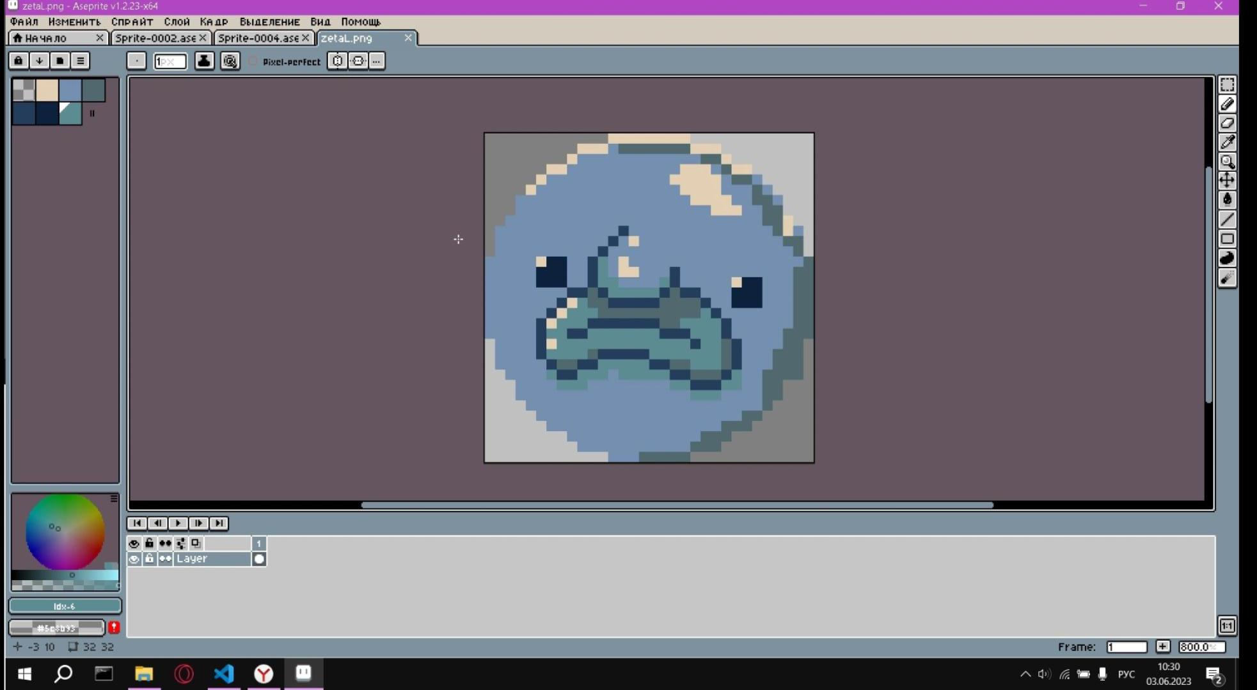
Дизайн игры. Враг

Slide 10
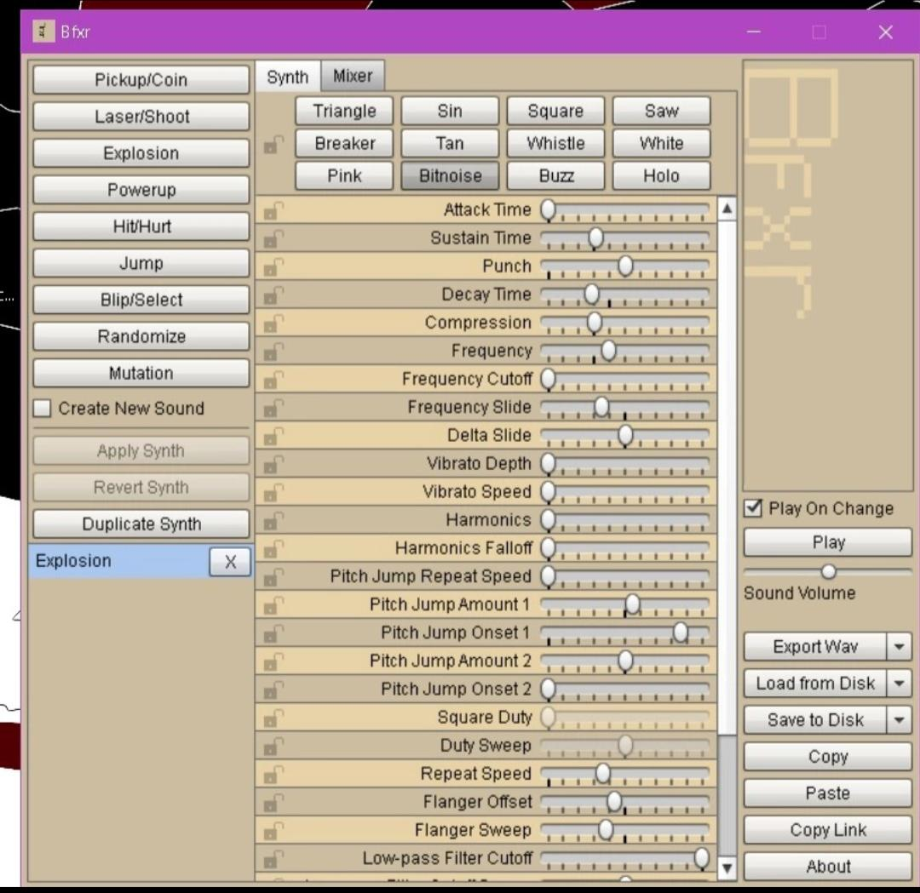

Музыка игры

Slide 11
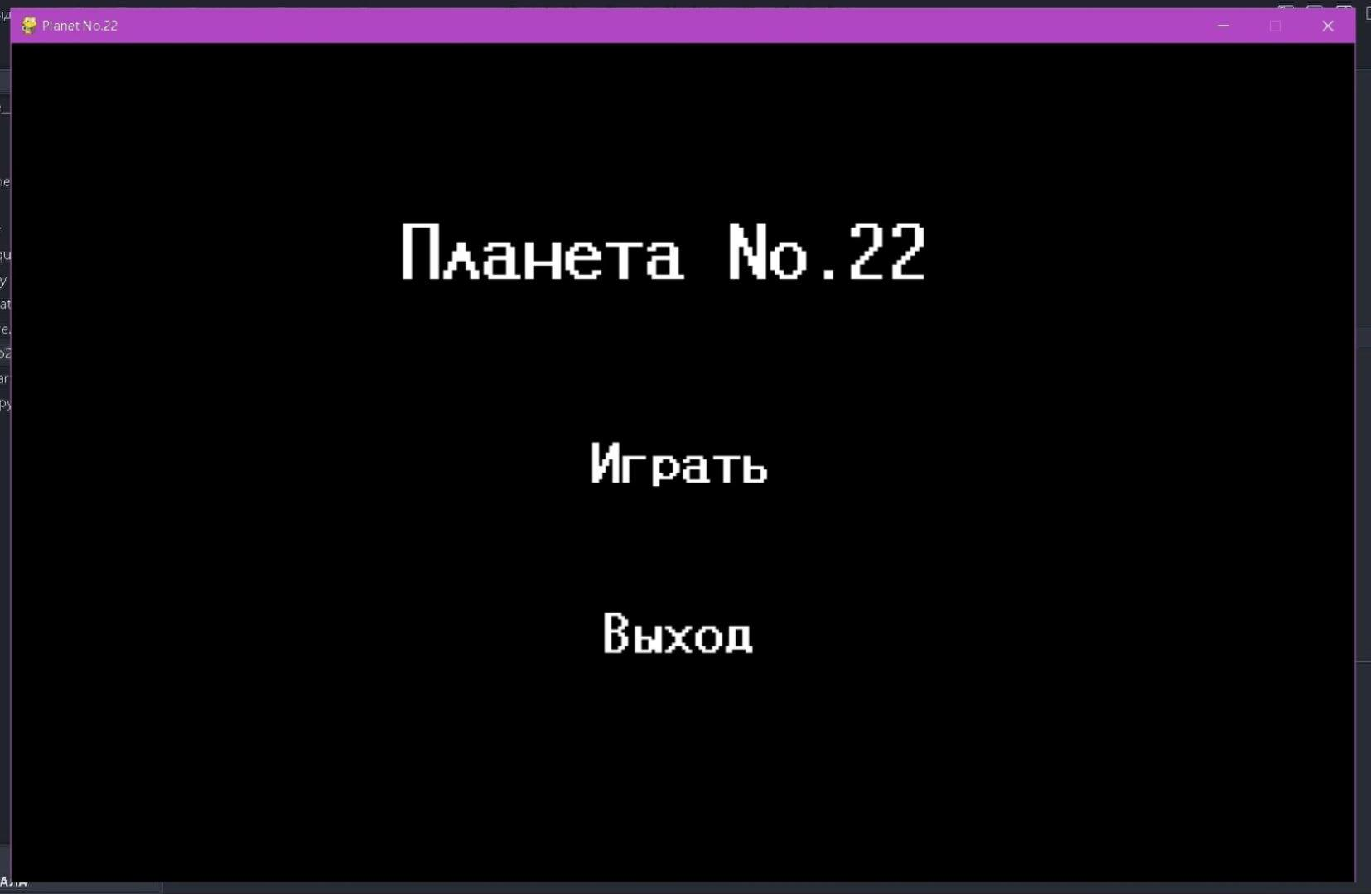
Игра. Начальный экран

Slide 12
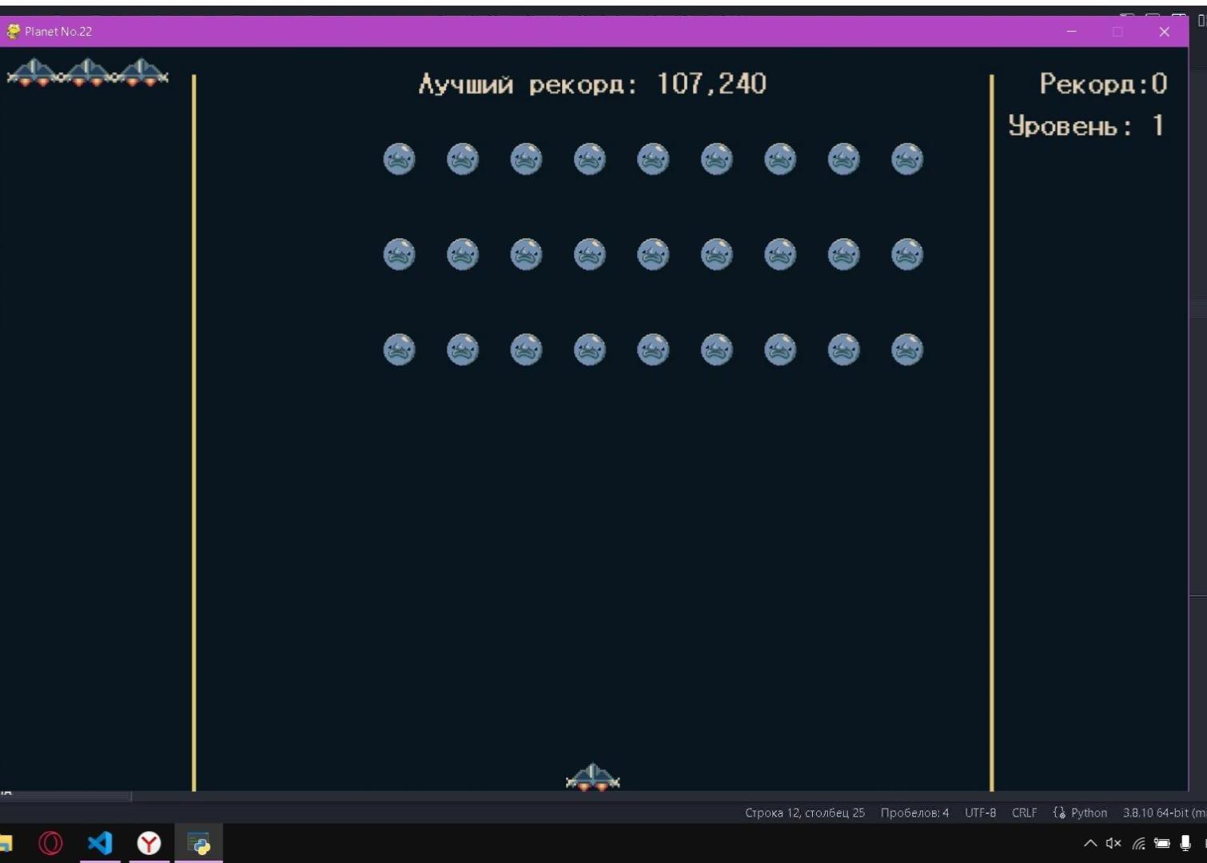
Игра

Slide 13
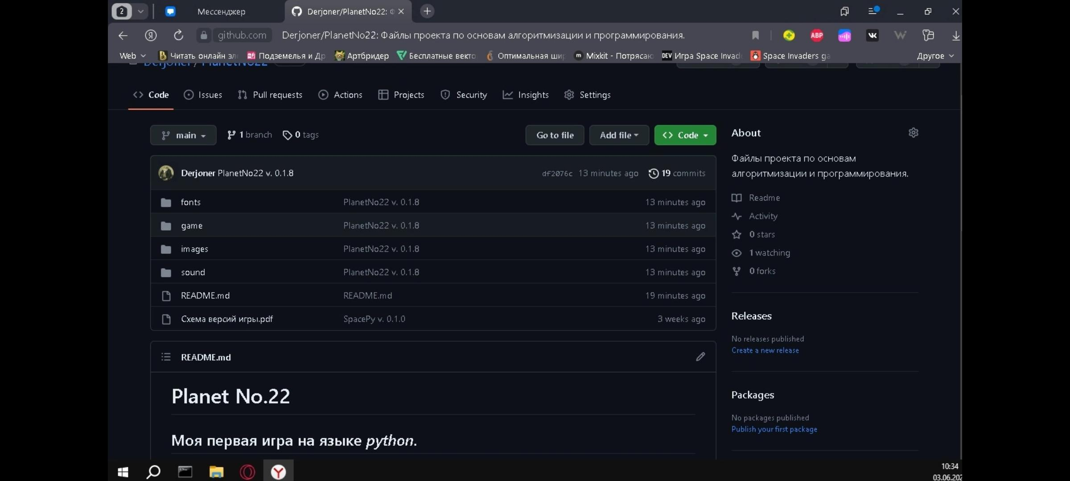
Загрузка на GitHub

Slide 14
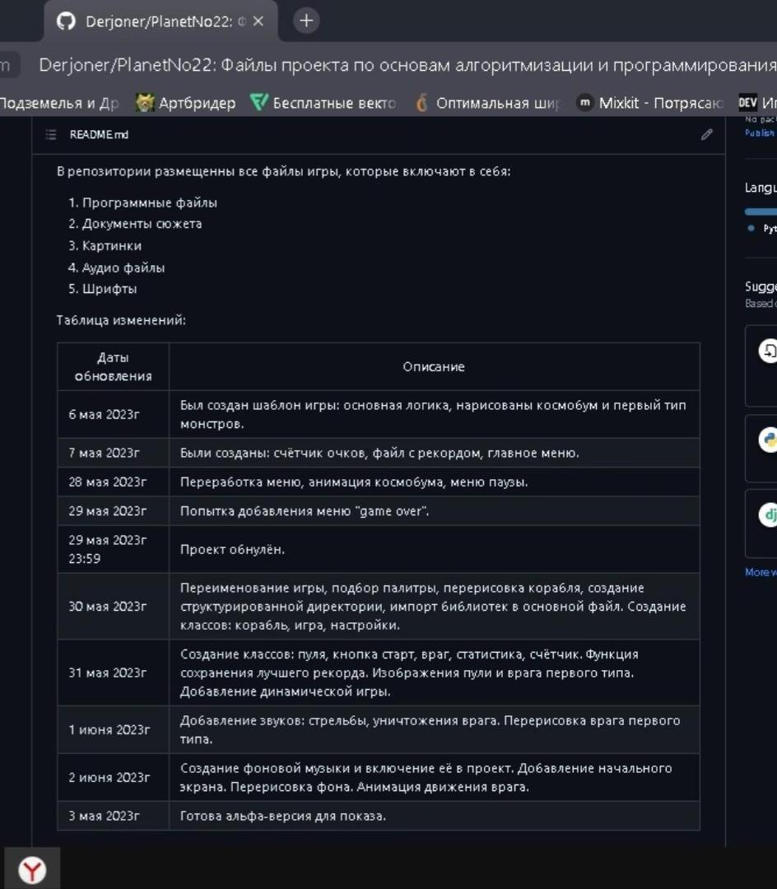
Заполнение README

Slide 15

Это только начало. Планы на будущее

Slide 16
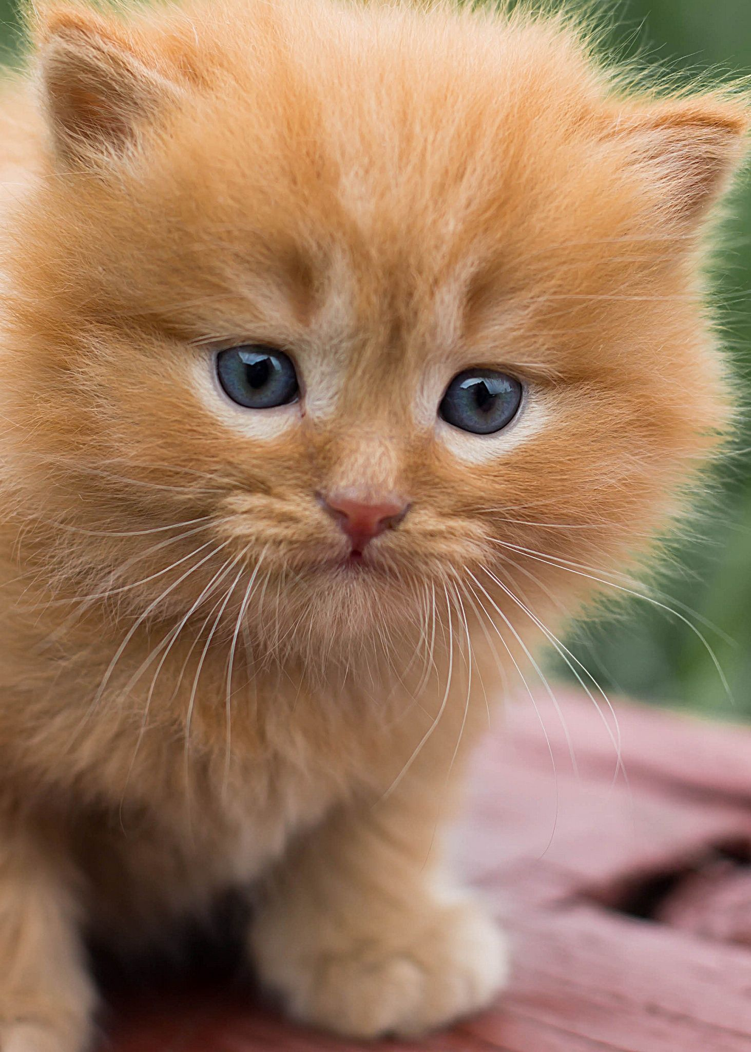
Презентация окончена Спасибо за внимание!

